Slide 1

阿尔巴尼亚
一个奇葩小国的故事

Slide 2
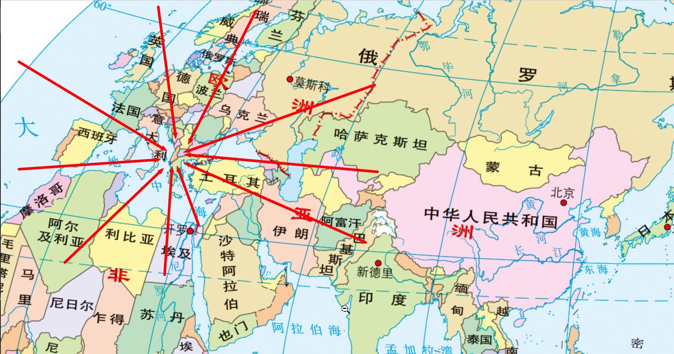

Slide 3
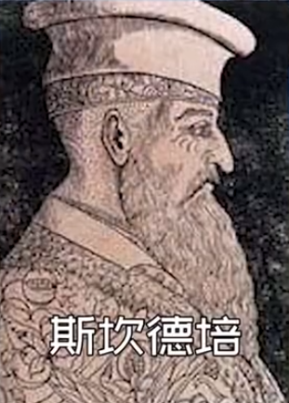
自诩为：
山鹰之国

Slide 4
面积与人口：
阿尔巴尼亚： 河南省：
约2.8万平方公里 约16.7万平方公里
人口不到三百万 人口10952万人
河南省面积约为阿尔巴尼亚的6倍
河南省人口约为阿尔巴尼亚的37倍

Slide 5


Slide 6


Slide 7



Slide 8


Slide 9


Slide 10
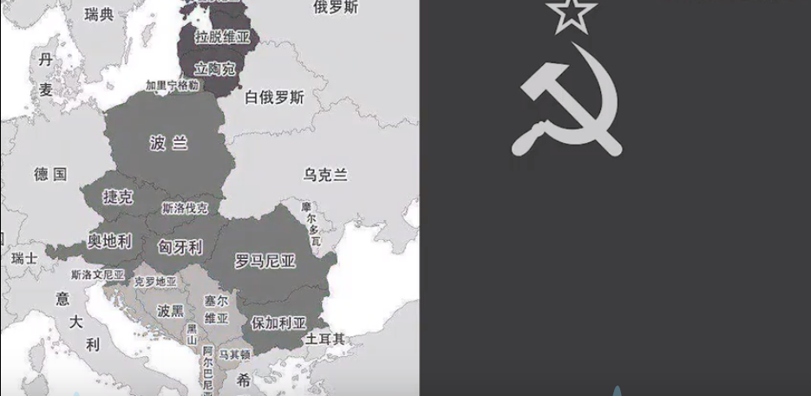

Slide 11


Slide 12
经过几十年的努力，阿尔巴尼亚终于与五个大国断绝外交关系并且同时得罪了两大阵营以及不结盟运动国家。。。

Slide 13


Slide 14
奇葩的战备行为

Slide 15
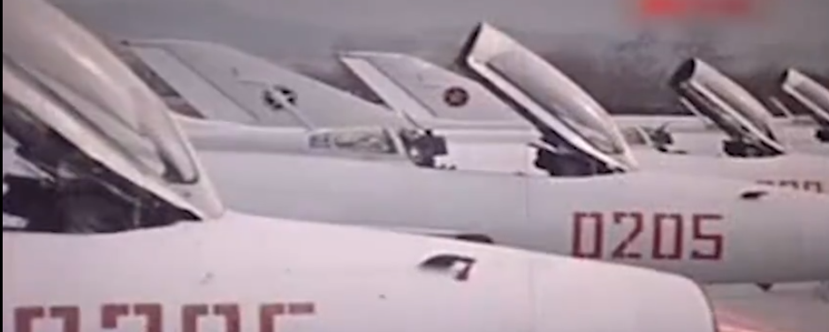
1.督战队

Slide 16


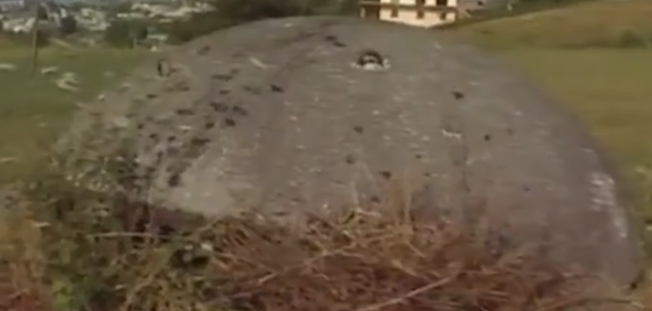
2.修碉堡

Slide 17


3.备武器
一把枪
一千发子弹

Slide 18
最后经过二十多年的折腾，终于把阿尔巴尼亚折腾成了当时欧洲最穷国家

Slide 19
我的演讲到此结束，谢谢大家！

